Slide 1

租税教室
Notes:
0
【★マークでクリックする】
皆さん、こんにちは。
私は、●●の●●●●といいます。
（簡単な自己紹介をしておきます。）
今日は租税教室ということで、皆さんと一緒に税金の役割や使い道について考えていきたいと思います。
どうぞ、よろしくお願いします。 ★

Slide 2
税務署の仕事
－ 国税庁の組織と機構
－ 広島国税局の組織と機構
－ 国税庁の取組紹介動画
－ 国税庁の仕事や魅力
Notes:
1

Slide 3



国税庁の組織と機構
国税庁
税務大学校
(本校と全国12の地方研修所）
財務省
国税不服審判所
(本部と全国12の支部等）
国税局（12）
沖縄国税事務所を含む
税務署（524）
Notes:
2
国税庁は、昭和24年に大蔵省（現財務省）の外局として設置されました。
国税庁の下には、全国に沖縄国税事務所を含む12の国税局、524の税務署が設置されています。
税務署は、国税庁や国税局の指導・監督の下に、国税の賦課・徴収を行う第一線の執行機関であり、納税者と密接なつながりを持つ行政機関です。★

Slide 4

広島国税局の組織と機構
広島国税局
〔税務署の機構〕
総務課
税務広報広聴官
管理運営部門
徴収部門
税務署（50）
国税不服審判所
(本部と全国12の支部等）
個人課税部門
資産課税部門
法人課税部門
酒類指導官
鳥取県
〔広島国税局管内の県別税務署数〕
島根県
県 名 | 税務署数
鳥 取 県 | ３署
島 根 県 | ７署
岡 山 県 | １３署
広 島 県 | １６署
山 口 県 | １１署
合 計 | ５０署
岡山県
広島県
山口県
Notes:
広島国税局は中国地方５県、50の税務署を管轄し、約3,000人の職員が従事しています。
税務署には様々な部門があります。
《管理運営部門》
国税の債権管理及び還付手続、国税の領収などの窓口関係事務などを行っています。
《徴収部門》
納期限までに納付されないときは督促状を送付しますが、それでも納付がされない場合に、
滞納整理を行います。
《個人課税部門》
個人事業者の所得税や消費税について、申告等の相談・指導・調査など行っています。
《資産課税部門》
相続税、贈与税や、土地・株式等の譲渡所得について、申告等の相談・指導・調査を行っています。
《法人課税部門》
株式会社等の企業の法人税や消費税、源泉所得税や印紙税等について申告等の相談・指導・調査を行っています。
《酒類指導官》
酒類の製造・販売業に必要な免許申請に関する相談・審査を行っています。★

Slide 5
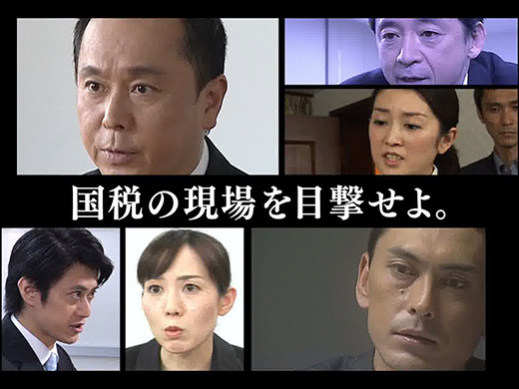
国税庁の取組紹介動画
～Web-TAX-TV「ドラマ版ダイジェスト」～
4
Notes:
4
国税庁インターネット番組「Web-TAX-TV」では、様々な取組を紹介する番組を配信しています。
人気の６番組を２分３０秒のダイジェストにまとめた「ドラマ版ダイジェスト」も配信しています。
税務調査、徴収の現場の雰囲気を体験いただけるものとなっています。
国税庁ホームページに掲載されていますので、是非、ご覧ください。
また、YouTube「国税庁動画チャンネル」でも配信しています。★
[収録ドラマ ６作品]
・「国税査察官の仕事」
・「海を越えた税務調査 国税局調査部の仕事」
・「海を越えた税務調査Ⅱ 日韓税務協力の推進」
・「国際的租税回避行為への対応 国際税務専門官の仕事」
・「あなたのインターネット取引、確定申告していますか」
・「国税徴収官の仕事」

Slide 6
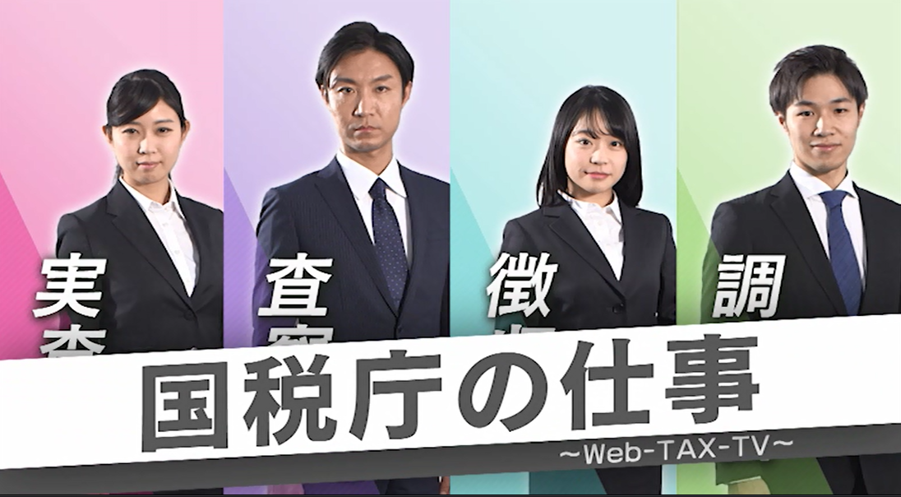
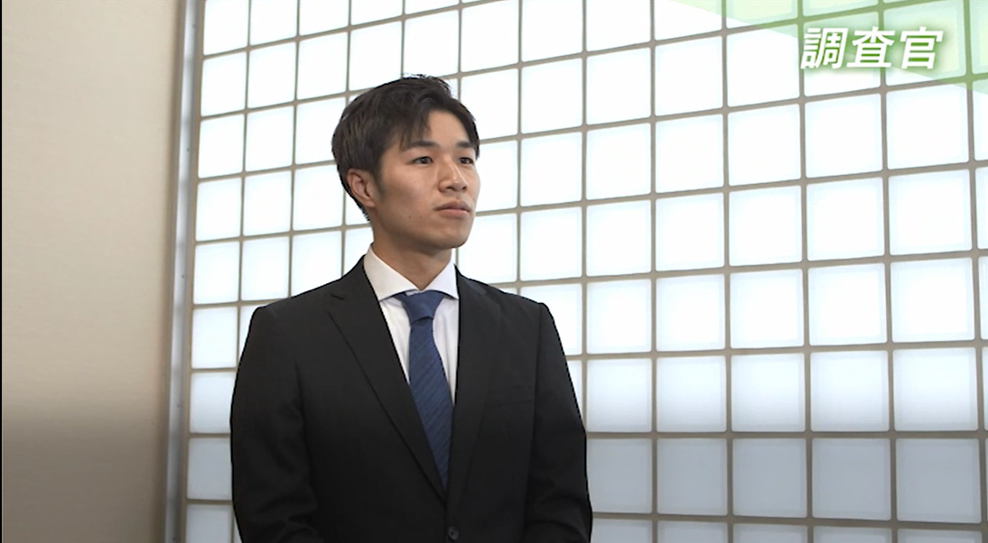
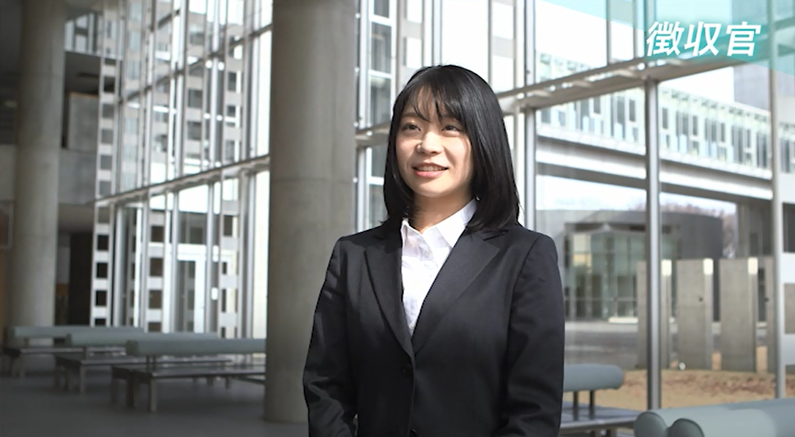
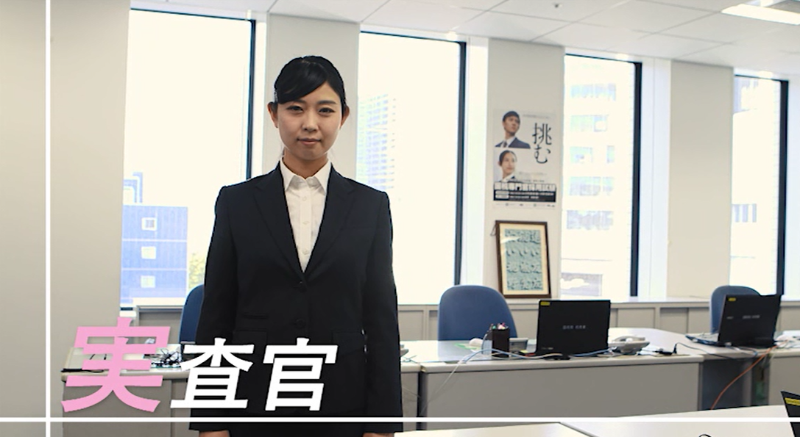
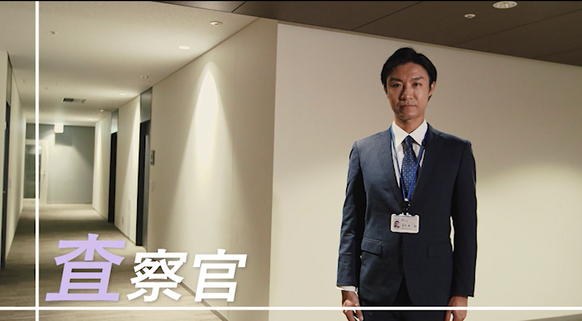
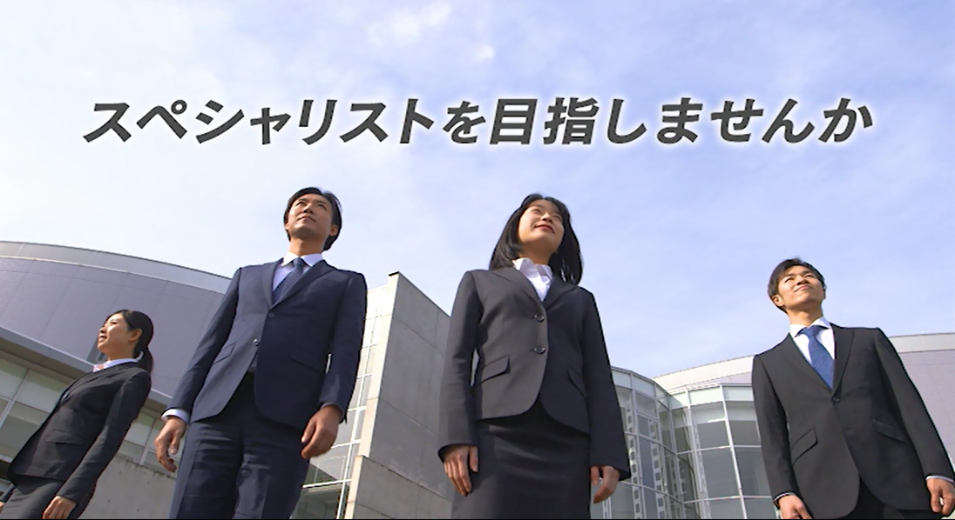
国税庁の仕事や魅力
～Web-TAX-TV「税のプロフェッショナルを目指して」～
国税庁の仕事
調査官
徴収官
実査官
査察官
税のプロフェッショナルを目指して
5
Notes:
5
税のプロフェッショナルを目指す方に、国税庁の仕事やその魅力・やりがいをご紹介した「税のプロフェッショナルを目指して」なども配信していますので、是非、ご覧ください。★

Slide 7
みんなで
考えよう
－ 学校に必要なものは何？
－ 税金の集め方
Notes:
6
ここからは、みんなにいろいろと考えてもらおうと思います。
今学校に必要だと思うものと、それを購入するためにどのようにお金（税金）を集めるかについてです。★

Slide 8
学校に必要なものは何？
みんなで考えてみよう。
Notes:
【タブレット使用】
例：Google：クラスルームの「スプレッドシート」を使用する。
【学校に必要なもの】
学校に必要なものを考えてみてください。
＊みんなからの意見を確認して・・
いろんな意見がありますね。
みんなからの意見の内、例えば、●●●が300万円必要であるとします。
では、そのお金（税金）をどのように集めるか考えてみましょう。
【お金の集め方】
＊みんなからの意見を確認して・・
●●のようなおもしろい意見もありますね。
それでは、税金の集め方について考えてみましょう。
キーワードは公平です。★

Slide 9
税金の集め方について考えてみよう
《キーワードは「公平」》
 | 所得 （もうけ） | ① |  | ② |  | ③ |  | ④
 |  | 税金 | 残り | 税金 | 残り | 税金 | 残り | 税金 | 残り
A | 700万円 《家を所有》
B | 200万円
C | 100万円
計 | 1,000万円
家
Notes:
300万円の税金をＡさん、Ｂさん、Ｃさんの３人から集めるとします。
それぞれの収入が違っているので、所得（もうけ）も違います。
Ａさんは家を持っていて、所得が700万円、Bさんは200万円、Cさんは100万円です。
３人から、どのような集め方をすれば、公平に集められるでしょうか。
いろいろ考え方はあると思いますが、税金の集め方を大きく分けて４つのパターンで考えてみます。
キーワードは公平です。★

Slide 10


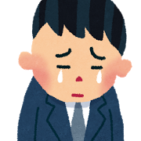
みんなから同じ金額を集める
 | 持ってる お金 | 集める お金 | 残り
Ａさん | 700 | 100 | 600
Ｂさん | 200 | 100 | 100
Ｃさん | 100 | 100 | 0
計 | 1,000 | 300 | 700
みんな同じ金額
だから平等よね！
何でＡさんと同じ金額なの！
生活できないよ！
Notes:
★まず、みんなから同額の１００万円ずつ集める。
平等に100万円ずつ集めるということです。
★Ａさんはみんなが同じ金額だから平等だと言っていますが、
★Ｂさんは、納得していません。100万しか残らないからです。
★Ｃさんは、100万円集めると、生活費が残らないため、生活ができないと泣いています。★
10

Slide 11

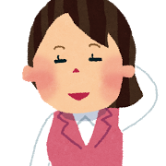

特定の人が全額負担する
 | 持ってる お金 | 集める お金 | 残り
Ａさん | 700 | 300 | 400
Ｂさん | 200 | 0 | 200
Ｃさん | 100 | 0 | 100
計 | 1,000 | 300 | 700
私だけ払うの？
Notes:
★次は、特定の人から全額集める。
★お金持ちで、家も持っているＡさんだけから全額集める。
Aさんから300万円集めたとしても、残りの金額はAさんが一番多いですね。
ですが、これは、Ａさんに不満が残ります。私だけが払うの?と思っています。★
11

Slide 12

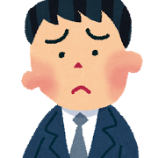
みんなから同じ率で集める
 | 持ってる お金 | 一律 30% | 残り
Ａさん | 700 | 210 | 490
Ｂさん | 200 | 60 | 140
Ｃさん | 100 | 30 | 70
計 | 1,000 | 300 | 700
生活が苦しいな！
Notes:
★次は、みんなに同じ率、割合で負担してもらう。
３００万を集めるのに、もっているお金に一律30％を掛けてお金を集める方法です。
一見、同じ率なので公平なように感じます。
★Ａさん、Ｂさんともに浮かない顔になっています。そして、★Ｃさんは残金が少ないので生活が苦しいとつぶやいています。★
12

Slide 13
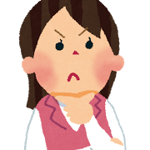
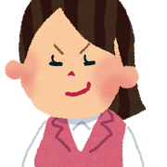
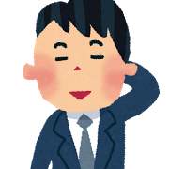
負担する能力に応じて集める
 | 持ってる お金 | 累進税率 | 残り
Ａさん | 700 | 245 (35%) | 455
Ｂさん | 200 | 40 (20%) | 160
Ｃさん | 100 | 15 (15%) | 85
計 | 1,000 | 300 | 700
しょうがないか！
これは公平ね！
これなら払える！
Notes:
★最後は、負担する能力に応じて集める案です。
Aさんは一番お金を持っているので、35％、Ｃさんの持っているお金はそれに比べて少ないので、15％、というように、持っているお金で税率を変え、多くを持っている人には高い税率で、少ない人には低い税率で負担してもらう方法です。
これを累進課税と言います。
★これは、Ａさんもしょうがないなと納得、★Ｂさんは公平だと納得、★Ｃさんも何とか払えると納得の表情になっています。
ちなみに、所得税はこの方法で集めています。★
13

Slide 14

どれが公平な集め方？
・みんなから同じ金額を集める方法
・特定の人が全額負担する方法
・みんなから同じ率で集める方法
・負担する能力に応じて集める方法
Notes:
★色々な集め方を紹介しましたが、さて、皆さんはどれが公平な集め方だと思いますか。
★１、みんなから同じ金額を集める方法
★２、特定の人が全額負担する方法
★３、みんなが同じ率で集める方法
★４、負担する能力に応じて集める方法
一言で公平と言っても、色々な考え方があるし、立場が変われば公平の感じ方も変わります。これらの集め方は、ある意味、全てが公平と言えます。
でも、この集め方の中で、１種類だけに限定した方法で集めてしまうと、多くの人が公平と感じることが難しくなるため、日本の税金は、色々な集め方を組み合わせているんです。★
14

Slide 15
教室の生徒数・・・30名とすると。
ドリンクサーバーの設置費用 約60万円
負担の方法
みんなで均等に負担する方法
一人あたりの負担額 60万円÷30名＝2万円
使う人がより多く負担する方法
使う人は10名だとすると
一人あたりの負担額 60万円÷10名＝6万円
Notes:
【負担方法の例】
学校に必要なもので様々な意見を出してもらいましたが、身近な例として教室に「ドリンクサーバー」（ファミレスにあるようなもの）があったらどうでしょうか。
設置費用60万円をみんなで均等に負担すると、一人あたり２万円です。
次に、使う人10人が負担する方法では、一人あたり６万円となります。★

Slide 16
ドリンクサーバーは本当に必要?
無料で設置できるなら欲しいけど。
たくさんの費用を自分が負担するなら不要。
費用の負担を考えること。
本当に必要なものを考えること。
Notes:
【自分が実際に負担することは、お金を払うことを認識（意識）する】
★無料で設置できるなら使いたいかな。
だけど、自分がお金を払うならいらない。
この違いはなにか。自分でそれを負担する（お金を払う）となると真剣に考えます。
自分が負担するものは本当に必要なのだろうか。★

Slide 17
本当に必要なもの?
机といす 1セット・・・2万円
30名分の机といす・・・・2万円×30名＝60万円
本当に必要なものは、
社会にいるみんなで負担する。
Notes:
★例えば、１セット２万円の机とイス、30名分が必要とします。
お金が60万円必要となり、一人あたりの負担金額は、30人なら2万円、3千人なら200円、30万人なら2円となります。
本当に必要なものは、社会にいるみんなが一人ひとりの負担を少なくして準備することができます。
税金は「お金」を集めることが目的でなく、みんなが生きていくために社会で必要なことを考えて、それを準備するために必要なものです。★

Slide 18
「社会」にとって必要なことって
誰が考えるの?
社会にいるみんなで考えること。
民主主義
Notes:
★社会にとって必要なものとは
例えば、医療費（社会保障給付）、病気やケガをした時のリスクを社会全体で支え合うことです。
高等学校の授業料ですが、例えば、公立高校の授業料が免除（就学支援金制度）といった制度があります。
医療費の制度は以前からありますが、高等学校の制度は2010年からです。
常に変化しているこの社会の中で、「必要なこと」を「みんなで考えた」結果、制度化されています。
民主主義の基本的な考えは、「みんなが税金を負担する」、「税をどのように使うのかみんなで考える責任がある」これが対となっています。★

Slide 19
おわりに
－ 自ら考えることが大切
Notes:
18

Slide 20

自ら考えることが大切
税金に対して正しく理解し、国や社会の在り方を自ら考えることが大切です。
Notes:
私たちが豊かで安心して生活するためには、税はなくてはならないものであり、そのために国や地方公共団体は、日本の将来を考え、様々な政策を行っています。
税金に対して正しく理解し、国や社会の在り方を、自ら考えることがとても大切なことです。★

